Slide 1
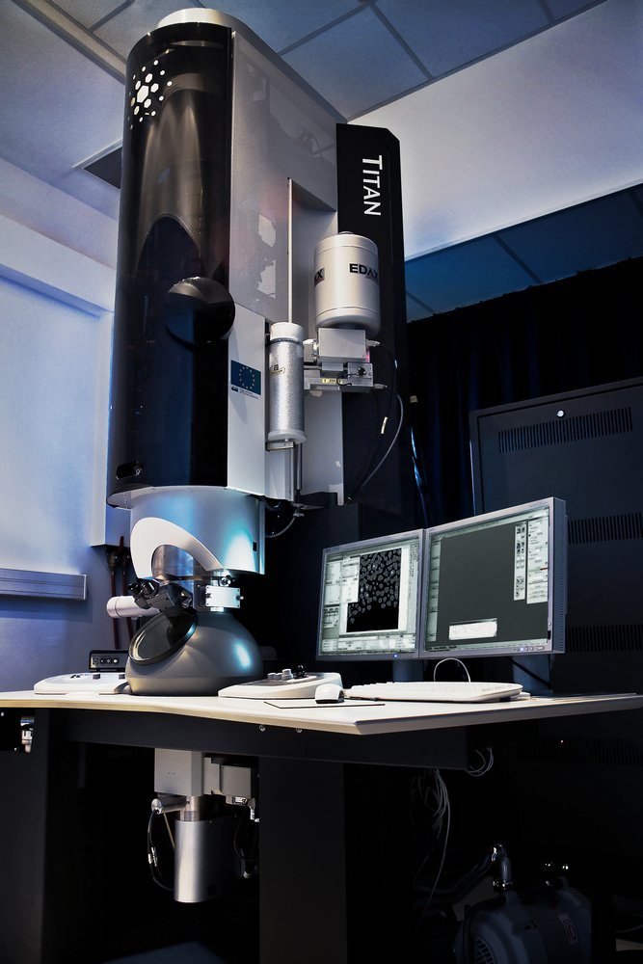

Slide 2
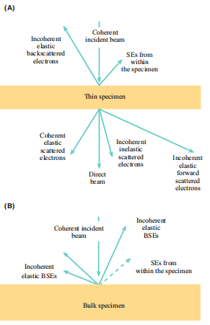
SIMULACION EFECTO DE DISPERSION DEL ELECTRON EN TEM
e-
e-
e-
e-
e-
e-
e-
e-
e-
e-
e-
e-
e-
e-
e-
e-
e-
e-
e-
e-
e-
e-
Atomos
+
+
+
+
+
+
+
+

Slide 3
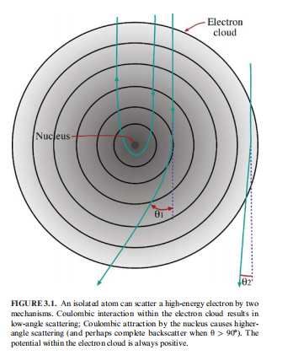
longitud de onda
e-
e-
e-
+
e-
Atomo
e-
e-
e-
Electron sufre fuerzas de Coulomb interacciones
negativas y positivas.

Slide 4
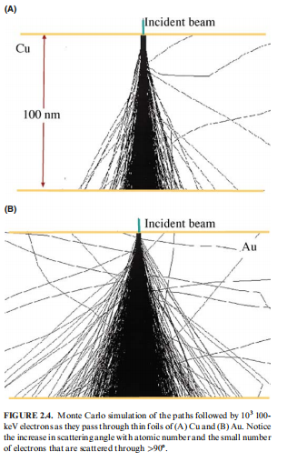
Efectos a estudiar
1ra fase (14 pts) a llegar el %85
-Tamaño del átomo (elemento utilizado)
-cantidad de electrones(posiciones random)
-Espesor de la muestra (mas planos se dificulta el paso del electron)
2da fase (16 pts)
-Velocidad de electon(kev)
-Nube de electrones del atomo

